Slide 1

Marek Chyra

Slide 2
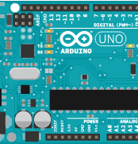
Čo je Arduino?
open-source platforma,
hardvér a softvér určený na vývoj a programovanie
populárna medzi vývojármi a tvorcami rôznych elektronických zariadení a automatizácií
jednoduchý a cenovo dostupný spôsob vytvárania interaktívnych projektov.
Notes:
Arduino je open-source platforma, ktorá zahŕňa hardvér a softvér určený na vývoj a programovanie elektronických projektov.
Je populárna medzi nadšencami do elektroniky, vývojármi a tvorcami rôznych elektronických zariadení a automatizácií.
Arduino poskytuje jednoduchý a cenovo dostupný spôsob pre ľudí, ktorí nemajú rozsiahle skúsenosti v elektronike a programovaní, aby vytvárali interaktívne projekty.

Slide 3
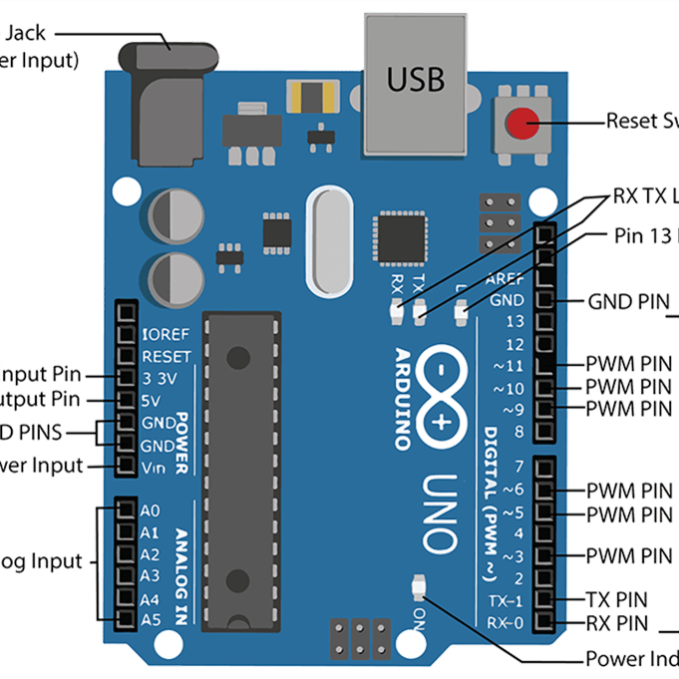
História
vznikol v roku 2005
lacná platforma
populárna
tím študentov a učiteľov
Notes:
Arduino je open-source platforma, ktorá zahŕňa hardvér a softvér určený na vývoj a programovanie elektronických projektov.
Je populárna medzi nadšencami do elektroniky, vývojármi a tvorcami rôznych elektronických zariadení a automatizácií.
Arduino poskytuje jednoduchý a cenovo dostupný spôsob pre ľudí, ktorí nemajú rozsiahle skúsenosti v elektronike a programovaní, aby vytvárali interaktívne projekty.

Slide 4
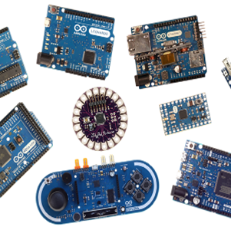
Typy
Arduino Uno: Základný model, vhodný pre začiatočníkov.
Arduino Mega: Má viac vstupov a výstupov, vhodný pre väčšie projekty.
Arduino Nano: Malý a kompaktný model, ideálny pre vstavané systémy.
Arduino Leonardo: Podporuje emuláciu klávesnice a myši.
Ďalšie varianty ako Arduino Due, Arduino Mini, atď.

Slide 5
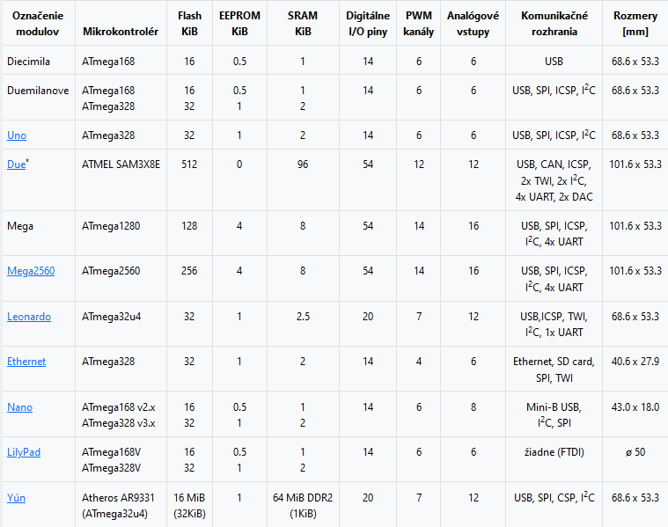

Slide 6
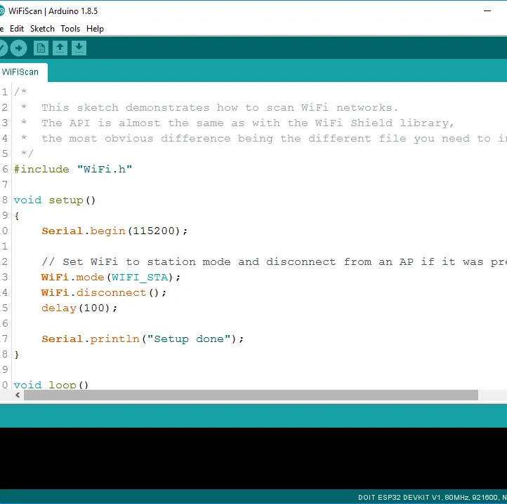
Arduino IDE
Arduino IDE je softvér pre programovanie Arduina.
Poskytuje jednoduché prostredie pre písanie, nahranie a ladenie kódu.
Podporuje jazyk C/C++, ktorý je prispôsobený pre Arduino.
Obsahuje knižnice a príklady pre rýchly vývoj projektov.

Slide 7

Ako nezničiť Arduino
ESD (Elektrostatický výboj)
Napájanie
Pripojenie pinov
Prehrievanie
Ochrana pred krátkym obvodom

Slide 8
Zdroje
https://imgs.search.brave.com/AAiZ7ga_uhvMKEv7ezukSHLYVroY0HGLvNST1gd763I/rs:fit:860:0:0/g:ce/aHR0cHM6Ly9sb2dv/cy1kb3dubG9hZC5j/b20vd3AtY29udGVu/dC91cGxvYWRzLzIw/MTYvMDkvQXJkdWlu/b19sb2dvLTcwMHg0/NzcucG5n
https://blog-c7ff.kxcdn.com/blog/wp-content/uploads/2017/02/Blog-Featured-Image.png
https://encrypted-tbn2.gstatic.com/images?q=tbn:ANd9GcQH4IsGgX7xykdn0QJcmwB4GzVfW0owKEWcNDK7_508VoOw-Mu7
https://encrypted-tbn3.gstatic.com/images?q=tbn:ANd9GcRjxg-oCc96UOMG6-ikjDtGRnahqVpUv_MgwQh021F4Np-Pf-lG
https://encrypted-tbn1.gstatic.com/images?q=tbn:ANd9GcSnnsZY14n3uMUbanlYeds__up0_TnGwlUd7RRjaEsUEMgQghMO
https://encrypted-tbn2.gstatic.com/images?q=tbn:ANd9GcRMWeDUZoZrs8wboF2MPyck3d697-uGv1cmEjRnEcnjzEJvJqlJ
https://www.arduino.cc/
https://en.wikipedia.org/wiki/Arduino
https://sk.wikipedia.org/wiki/Arduino
https://arduinoposlovensky.sk/

